Slide 1
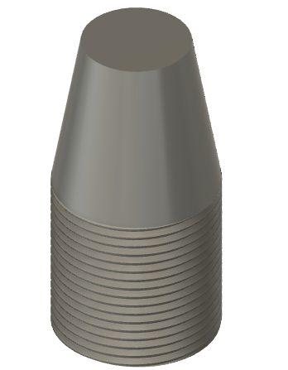
Preparación de torno convencional
Especialidad Mecánica Industrial
Mención Máquinas – Herramientas
Módulo Torneado de piezas y conjuntos mecánicos
Actividad N°1

Slide 2


TEMAS
TEMA N°1
PARÁMETROS DE CORTE
TEMA N°2
HERRAMIENTAS DE CORTE
TEMA N°3
TIPOS DE TORNEADO
Velocidad de corte y avance
Cálculo de la velocidad de giro (RPM)
Profundidad de corte ($a_{p}$)
Afilado de herramientas (ángulos y formas)
Partes y accesorios del torno

Slide 3
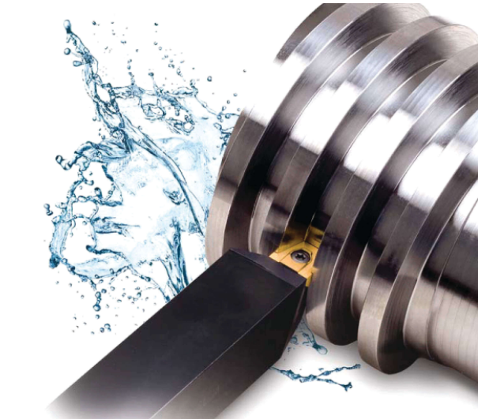
TEMA N°1
PARÁMETROS DE CORTE
Fuente: https://maquinasyequipos.com.ar/conceptos-basicos-para-optimizar-el-roscado-en-un-torno/

Slide 4
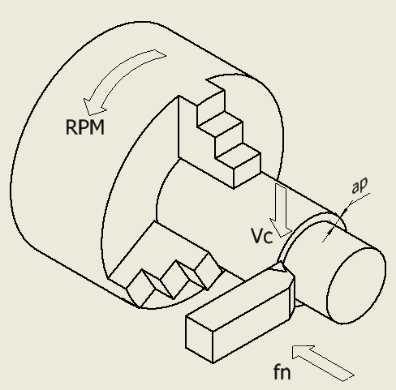
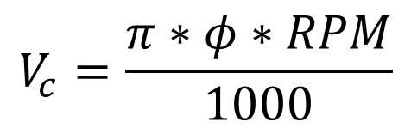
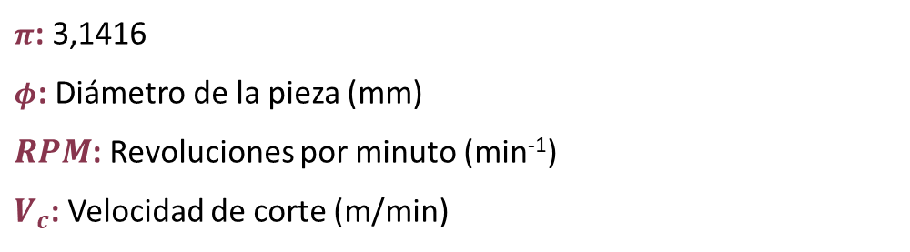

VELOCIDAD DE
CORTE Y AVANCE
Tabla 1. Fórmulas de velocidad de corte y velocidad de giro
FÓRMULA DE VELOCIDAD DE CORTE
FÓRMULA DE VELOCIDAD DE GIRO
$$V_{c}=\frac{π∗φ∗RPM}{1000}$$
$$RPM=\frac{1000∗V_{c}}{π∗φ}$$
Figura 1. Principales parámetros de corte en torno
$π$: 3,1416
$φ$: Diámetro de la pieza (mm)
$RPM$: Revoluciones por minuto (min⁻¹)
$V_{c}$: Velocidad de corte (m/min)
Fuente: Elaboración propia.

Slide 5
VELOCIDAD DE
CORTE Y AVANCE
Tabla 2. Velocidades de corte y de avance para herramientas de acero rápido
VELOCIDADES DE CORTE PARA TORNEADO CON HERRAMIENTAS DE CORTE DE ACERO RÁPIDO
Material a tornear | Resistencia dureza | Avance mm/rev
 |  | 0.2 | 0.4 | 0.8 | 1.6 | 3.2
 |  | Velocidad de corte m/min
Acero suave | 45 kg/mm² | 43 | 32 | 24 | 18 | 13
Acero semiduro | 60 kg/mm² | 34 | 25 | 19 | 14 | 10
Acero duro | 85 kg/mm² | 26 | 21 | 16 | 12 | 8
Acero ligeramente aleado | 90-110 kg/mm² | 18 | 13 | 10 | 7.5 | 6
Acero aleado | 110-150 kg/mm² | 17 | 12 | 8.5 | 6 | 4
Acero fundido moldeado | 50 kg/mm² | 34 | 25 | 19 | 14 | 10
Acero fundido duro | 50-80 kg/mm² | 27 | 18 | 13 | 10 | 7.5
Fundición gris | HB 180 | 48 | 27 | 18 | 14 | 10
Fundición dura | HB 220 | 32 | 18 | 13 | 10 | 8
fundición Acerada | HB 250 | 22 | 14 | 11 | 7.5 | 5
Cobre | 60-80 HB | 56 | 53 | 38 | 28 | 21
Latón | 80-120 HB | 125 | 85 | 56 | 36 | 27
Bronce | 100 HB | 63 | 48 | 40 | 32 | 24
Aleaciones blandas de aluminio | 20 HB | 132 | 85 | 56 | 38 | 28
Aleaciones duras de aluminio | 25 HB | 118 | 75 | 50 | 38 | 28
Aleaciones de magnesio | 20 HB | 100 | 900 | 800 | 750 | 700
Plásticos | - | 60-200
Goma dura | - | 100
NOTA
Las velocidades de corte indicadas son para profundidades inferiores 5 mm. Para profundidades mayores a 5 mm los valores indicados se reducirán entre un 10% y un 20%. Estas velocidades corresponden a operaciones de acabado, para otros mecanizados se utilizan los siguientes coeficientes:
Desbaste: 0.7
Tronzado: 0.6
Taladrado: 0.3
Roscado: 0.1-0.4
Mandrinado: 0.6
Fuente: Elaboración propia en base a Larburu, N., (1989), Máquinas Prontuario. Técnicas, Máquinas, Herramientas, España, Paraninfo.

Slide 6
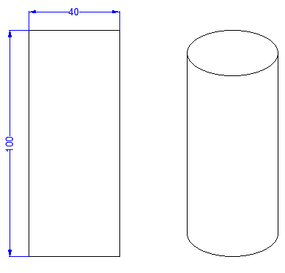
CÁLCULO DE LA
VELOCIDAD DE GIRO (RPM)
Figura 2. Pieza cilíndrica
EJEMPLO
Calcular la velocidad de giro (RPM) con la que se debe mecanizar la siguiente pieza de acero suave y un diámetro bruto de 50 mm
Fuente: Elaboración propia.

Slide 7
CÁLCULO DE LA
VELOCIDAD DE GIRO (RPM)
1.
2.
3.
Debes seleccionar una velocidad de avance de 0.4 mm/ rev. Este valor dependerá de factores como el afilado de la herramienta, la refrigeración, y las condiciones de mecanizado. Para estas condiciones 0.4 es un valor recomendable.
La velocidad de corte para un acero suave con una velocidad de avance 0.4 corresponde a 32 m/min. Esta velocidad de corte corresponde al acabado, es decir el proceso final.
Para obtener la velocidad de corte de desbaste debes seleccionar la velocidad de corte de acabado desde la Tabla 2 y luego multiplicar ese valor por 0.7, es decir 32*0.7= 22.4 m/min.

Slide 8


CÁLCULO DE LA
VELOCIDAD DE GIRO (RPM)
4.
5.
Finalmente calcular la velocidad de giro (RPM) de acabado, para esto debes considerar una medida mayor a la final, para nuestro caso seleccionaremos 40.2 mm. Al reemplazar estos datos en la fórmula de la Tabla 1, obtenemos lo siguiente:
Luego debes calcular la velocidad de giro (RPM) de desbaste considerando el diámetro bruto de la pieza (50 mm) y la fórmula de la Tabla 1.

Slide 9
PROFUNDIDAD
DE CORTE
Figura 1. Principales parámetros de corte en torno
La profundidad de corte se define como la penetración que se le da a la herramienta cuando se mecaniza una pieza. Esto genera que exista un diámetro mecanizado y uno sin mecanizar, expresados en mm. Esta definición se puede observar con claridad en la Figura 1, identificándose como ap.
Fuente: http://institutoasteco.com/disponibles/Curso-15-conceptos-tecnicos-torneado-tronzado-roscado/#/4

Slide 10
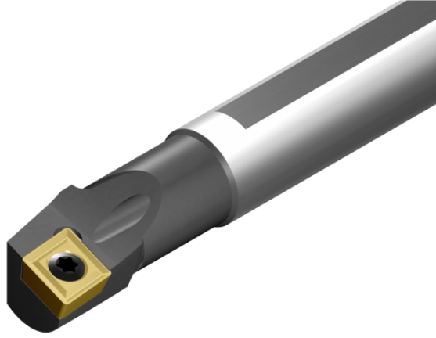
TEMA N°2
HERRAMIENTAS DE CORTE
Fuente: https://www.tn-tools.com/barras-antivibratorias-portaherramientas-interiores/porta-herramienta-torno-j-sclc-95-interior-antivibrante-refrigeracion.html

Slide 11
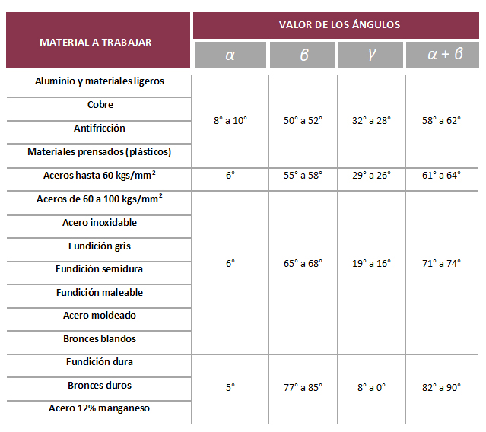
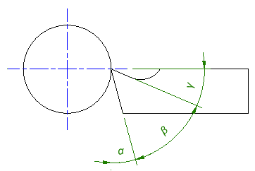
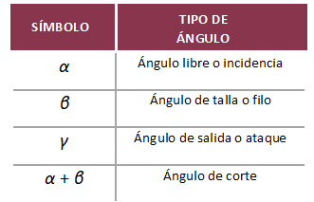
AFILADO DE HERRAMIENTA
(ÁNGULOS Y FORMAS)
Tabla 5. Material a trabajar y valor de los ángulos
Figura 2. Ubicación de ángulos
Fuente: Elaboración propia en base a Casillas, A. L., (1998), Maquinas. Cálculos de Taller, España, Casillas.
Tabla 4. Símbolos y tipos de ángulos

Slide 12
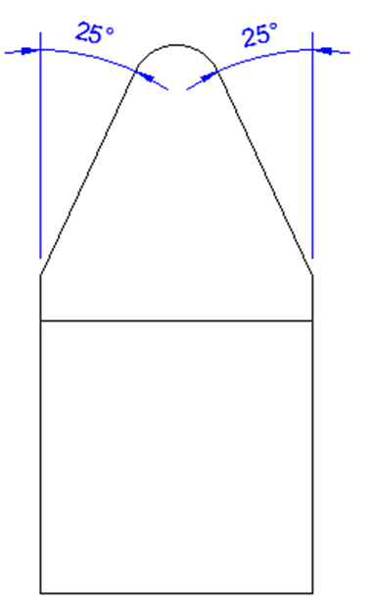
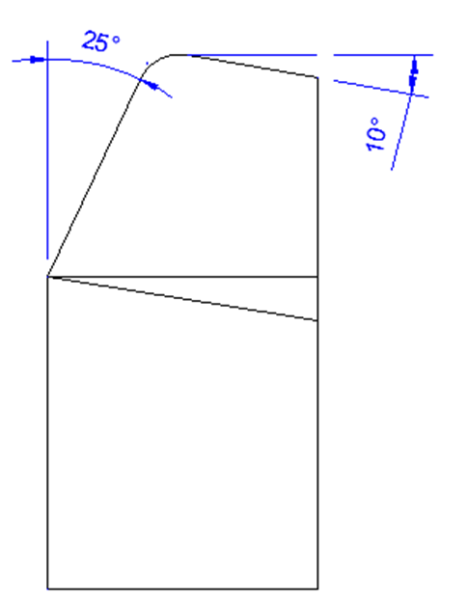
AFILADO DE HERRAMIENTA
(ÁNGULOS Y FORMAS)
Figura 3. Afinar y pequeña pasada
Figura 4. Desbaste a gran pasada
Fuente: Elaboración propia en base a Casillas, A. L., (1998), Maquinas. Cálculos de Taller, España, Casillas.

Slide 13
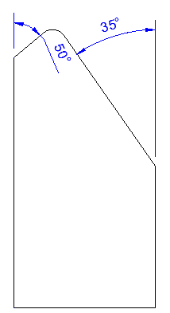
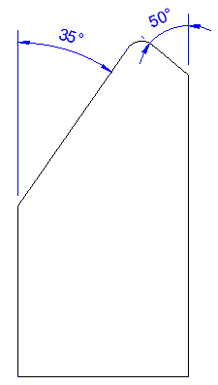
AFILADO DE HERRAMIENTA
(ÁNGULOS Y FORMAS)
Figura 5. Desbaste fuerte mano izquierda
Figura 6. Desbaste fuerte mano derecha
Fuente: Elaboración propia en base a Casillas, A. L., (1998), Maquinas. Cálculos de Taller, España, Casillas.

Slide 14
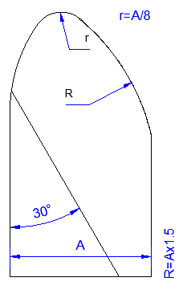
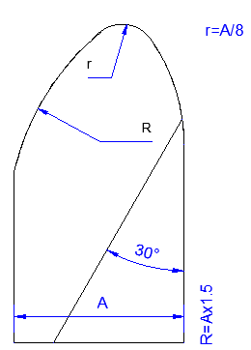
AFILADO DE HERRAMIENTA
(ÁNGULOS Y FORMAS)
Figura 7. Desbaste ligero mano izquierda
Figura 8. Desbaste ligero mano derecha
Fuente: Elaboración propia en base a Casillas, A. L., (1998), Maquinas. Cálculos de Taller, España, Casillas.

Slide 15
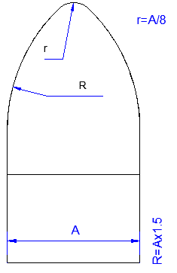
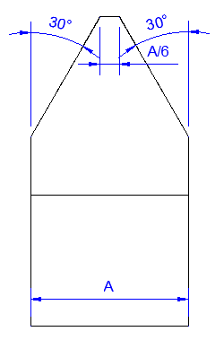
AFILADO DE HERRAMIENTA
(ÁNGULOS Y FORMAS)
Figura 9. Desbaste a dos manos
Figura 10. Afinado en bronce
Fuente: Elaboración propia en base a Casillas, A. L., (1998), Maquinas. Cálculos de Taller, España, Casillas.

Slide 16
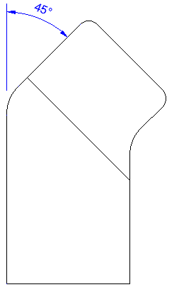
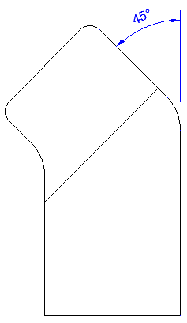
AFILADO DE HERRAMIENTA
(ÁNGULOS Y FORMAS)
Figura 11. Tornear interior mano izquierda
Figura 12. Tornear interior mano derecha
Fuente: Elaboración propia en base a Casillas, A. L., (1998), Maquinas. Cálculos de Taller, España, Casillas.

Slide 17
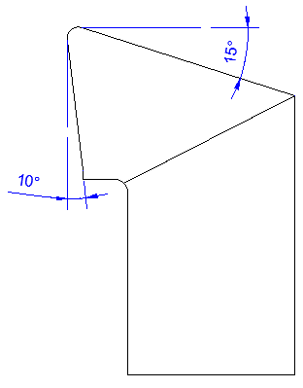
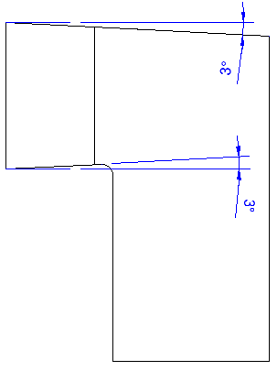
AFILADO DE HERRAMIENTA
(ÁNGULOS Y FORMAS)
Figura 13. Esquinar interior
Figura 14. Acanalar interior
Fuente: Elaboración propia en base a Casillas, A. L., (1998), Maquinas. Cálculos de Taller, España, Casillas.

Slide 18
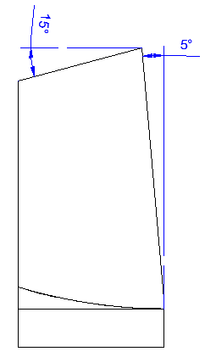
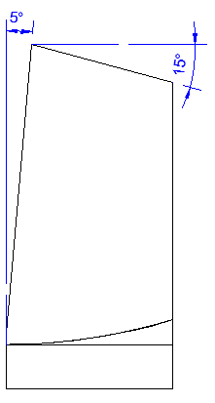
AFILADO DE HERRAMIENTA
(ÁNGULOS Y FORMAS)
Figura 15. Refrentado gran pasada izquierda
Figura 16. Refrentado gran pasada derecha
Fuente: Elaboración propia en base a Casillas, A. L., (1998), Maquinas. Cálculos de Taller, España, Casillas.

Slide 19
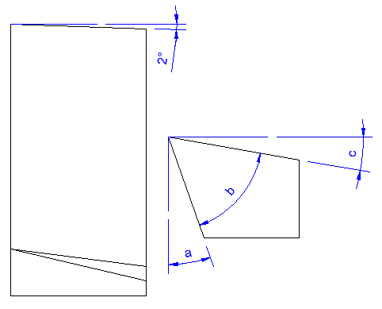
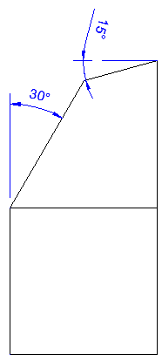
AFILADO DE HERRAMIENTA
(ÁNGULOS Y FORMAS)
Figura 17. Universal para tornos Revólver
Figura 18. Costado mano izquierda
Fuente: Elaboración propia en base a Casillas, A. L., (1998), Maquinas. Cálculos de Taller, España, Casillas.

Slide 20
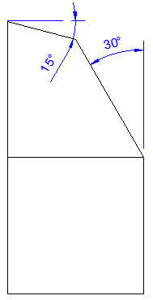
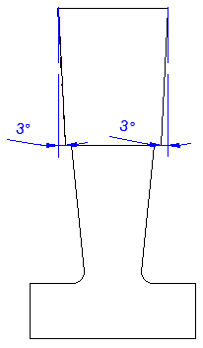
AFILADO DE HERRAMIENTA
(ÁNGULOS Y FORMAS)
Figura 19. Costado mano derecha
Figura 20. Acanalar en profundidad
Fuente: Elaboración propia en base a Casillas, A. L., (1998), Maquinas. Cálculos de Taller, España, Casillas.

Slide 21
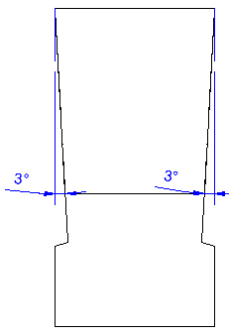
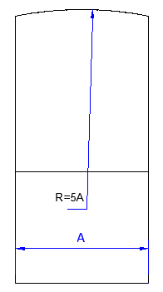
AFILADO DE HERRAMIENTA
(ÁNGULOS Y FORMAS)
Figura 21. Acanalar
Figura 22. Afinar rígida
Fuente: Elaboración propia en base a Casillas, A. L., (1998), Maquinas. Cálculos de Taller, España, Casillas.

Slide 22
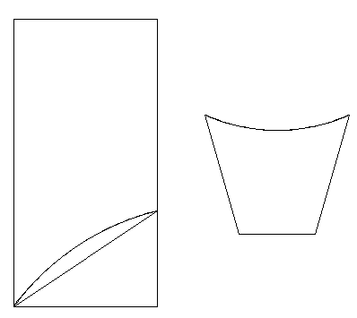
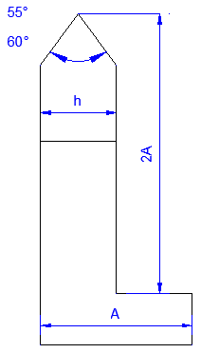
AFILADO DE HERRAMIENTA
(ÁNGULOS Y FORMAS)
Figura 23. Refrentar a dos manos
Figura 24. Roscar
Fuente: Elaboración propia en base a Casillas, A. L., (1998), Maquinas. Cálculos de Taller, España, Casillas.

Slide 23
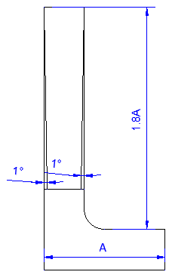
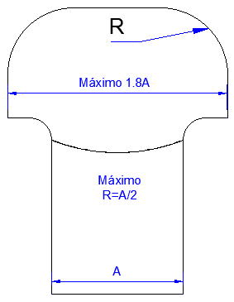
AFILADO DE HERRAMIENTA
(ÁNGULOS Y FORMAS)
Figura 25. Tronzar
Figura 26. Radio doble
Fuente: Elaboración propia en base a Casillas, A. L., (1998), Maquinas. Cálculos de Taller, España, Casillas.

Slide 24
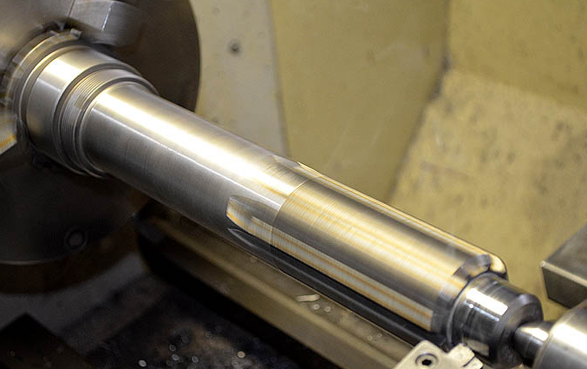
TEMA N°3
TIPOS DE TORNEADO
Fuente: https://www.metalmecanica-facil.mahtg.com/wp-content/uploads/2016/12/Velocidad-de-Corte.jpg

Slide 25
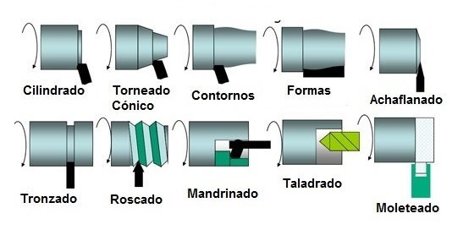
TIPOS DE
TORNEADO
Figura 27. Tipos de torneado
Fuente: https://ingemecanica.com/tutorialsemanal/tutorialn38.html

Slide 26
PARTES Y ACCESORIOS
DEL TORNO
El torno se define como una maquinaría de tipo máquina – herramienta, ya que precisamente es una máquina que utiliza herramientas para mecanizar diferentes piezas y conjuntos mecánicos.
A continuación en las Figuras 28 a la 39 se presentan las partes y accesorios del torno.

Slide 27
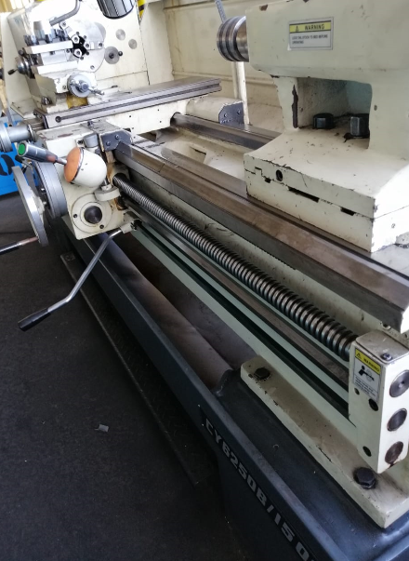
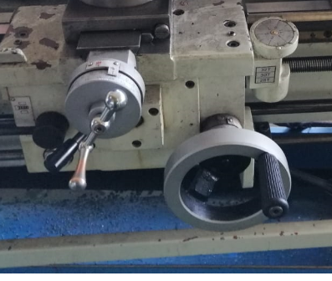
PARTES Y ACCESORIOS
DEL TORNO
Figura 28. Bancada
Figura 29. Carro longitudinal
Fuente: Taller Mecánica Industrial - Escuela Industrial Superior de Valparaíso Óscar Gacitúa Basulto.

Slide 28
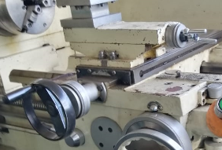
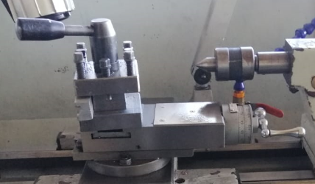
PARTES Y ACCESORIOS
DEL TORNO
Figura 30. Carro transversal
Figura 31. Carro auxiliar
Fuente: Taller Mecánica Industrial - Escuela Industrial Superior de Valparaíso Óscar Gacitúa Basulto.

Slide 29
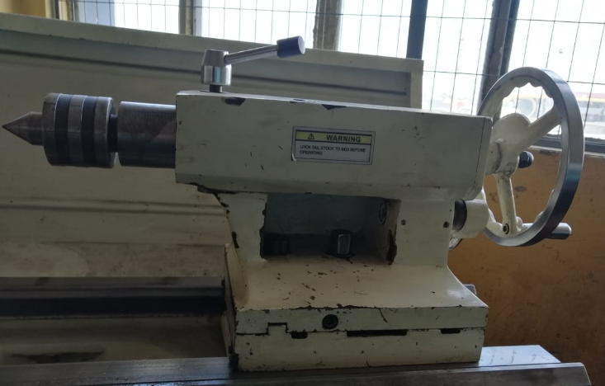
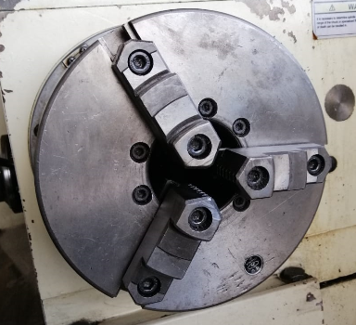
PARTES Y ACCESORIOS
DEL TORNO
Figura 32. Contrapunta
Figura 33. Plato universal
Fuente: Taller Mecánica Industrial - Escuela Industrial Superior de Valparaíso Óscar Gacitúa Basulto.

Slide 30
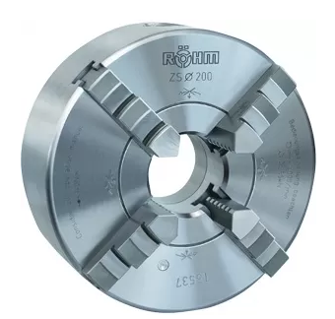
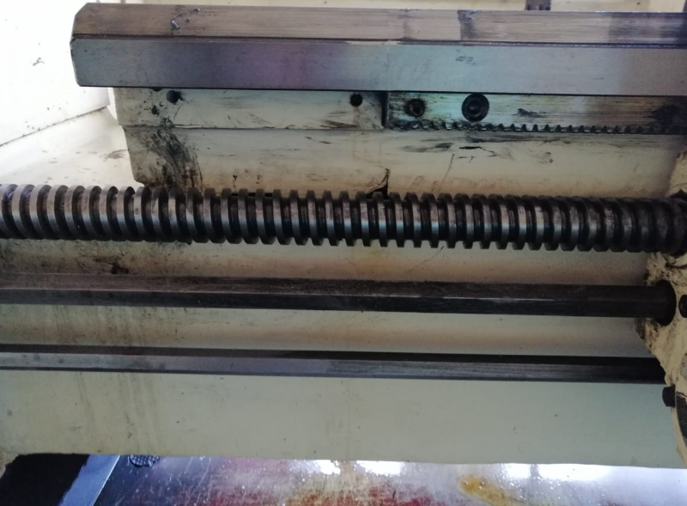
PARTES Y ACCESORIOS
DEL TORNO
Figura 34. Plato de cuatro perros
Figura 35. Tornillo patrón
Fuente: https://www.ferrecant.com/tienda/producto/5155445-platos-de-torno-con-cuatro-mordazas-de-fundicion-zg
Fuente: Taller Mecánica Industrial - Escuela Industrial Superior de Valparaíso Óscar Gacitúa Basulto.

Slide 31
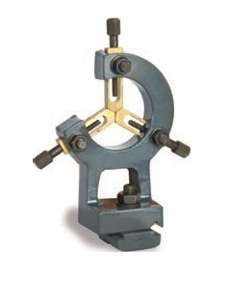
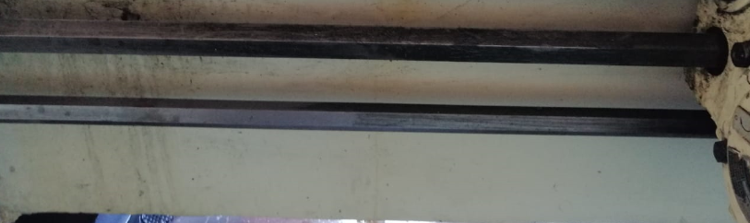
PARTES Y ACCESORIOS
DEL TORNO
Figura 36. Barra de avances
Figura 37. Luneta fija
Fuente: Taller Mecánica Industrial - Escuela Industrial Superior de Valparaíso Óscar Gacitúa Basulto.
Fuente: https://www.dismak.com/Luneta-fija-para-TU-2807-OPTIMUM

Slide 32
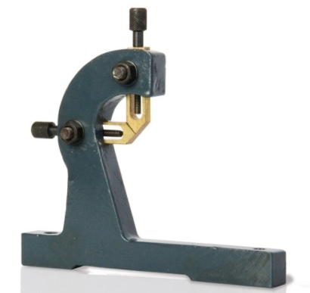
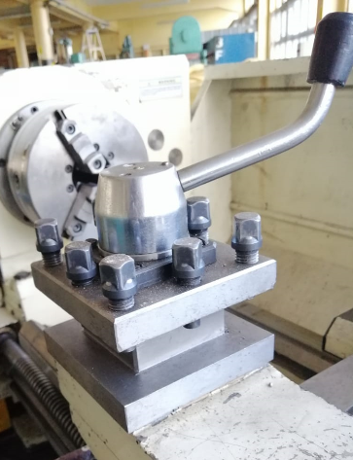
PARTES Y ACCESORIOS
DEL TORNO
Figura 38. Luneta móvil
Figura 39. Torre portaherramientas
Fuente: https://www.dismak.com/Luneta-movil-para-TU-2506-/-TU-2404-/-TU-2406-OPTIMUM
Fuente: Taller Mecánica Industrial - Escuela Industrial Superior de Valparaíso Óscar Gacitúa Basulto.

